Slide 1


Resolução de Quebra-Cabeça 3x3 usando BFS
Esta apresentação aborda a resolução de quebra-cabeças 3x3 utilizando o algoritmo de Busca em Largura (BFS).
BFS é uma técnica de busca de grafos que explora todos os nós em um nível de profundidade antes de passar para o próximo. Em termos de quebra-cabeças, este método garante que a solução de menor número de movimentos será encontrada, caso exista. A implementação do jogo e do algoritmo é realizada em Python, utilizando a biblioteca Tkinter para a interface gráfica.

Slide 2

Introdução
O objetivo desta apresentação é apresentar o desenvolvimento de um jogo de quebra-cabeça 3x3, com foco na aplicação do algoritmo BFS para encontrar a solução. Além disso, será demonstrada a implementação utilizando a biblioteca Tkinter em Python. O quebra-cabeça 3x3, também conhecido como "Slide Puzzle", ou "Puzzle 8" consiste em oito peças numéricas, e um espaço vazio, e o objetivo é organizar as peças em ordem numérica através de movimentos válidos.
1
Objetivo Principal
2
Benefícios
Demonstrar a aplicação prática do algoritmo BFS na resolução de um quebra-cabeça 3x3.
Compreensão do algoritmo BFS, sua aplicação em problemas práticos e desenvolvimento de uma aplicação gráfica interativa.

Slide 3
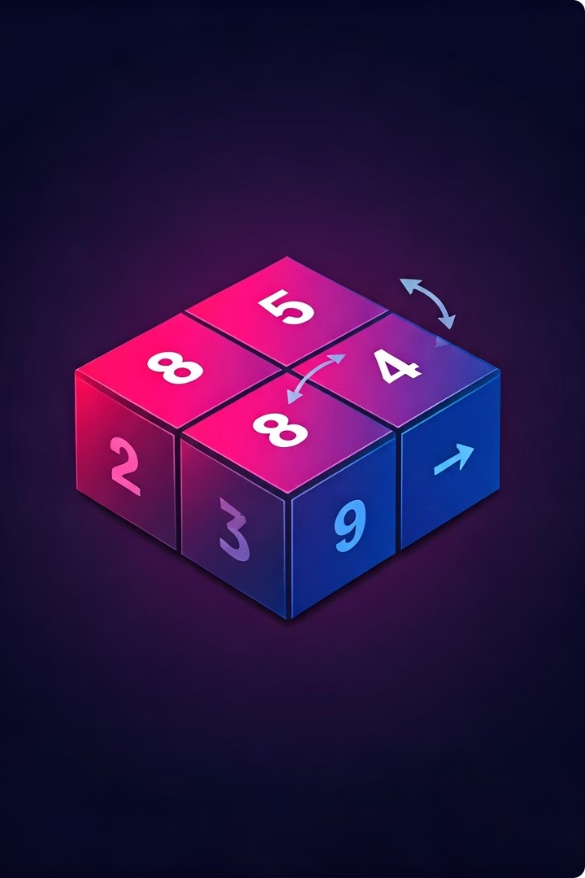
Conceitos Básicos
Para entender a resolução do quebra-cabeça através do BFS, é preciso definir alguns conceitos básicos. Em essência, o quebra-cabeça é um problema de busca em espaço de estados.
Estado
Uma representação do quebra-cabeça em um dado momento, definindo a posição de cada peça e do espaço vazio. É um conjunto de 8 números e uma posição vazia.
Estado Inicial
O arranjo aleatório inicial das peças, a partir do qual se busca a solução.
Ações
Os movimentos possíveis do espaço vazio, que são: esquerda, direita, cima e baixo. Cada movimento resulta em um novo estado.

Slide 4

Modelo de Transição
A função que recebe um estado e uma ação, retornando o novo estado resultante da ação aplicada.
Teste de Objetivo
Verifica se o estado atual é o estado desejado, onde as peças estão em ordem numérica e o espaço vazio está na posição correta.
Custo de Caminho
Representa o número de movimentos (ações) necessários para atingir um determinado estado. Cada movimento tem custo 1.

Slide 5

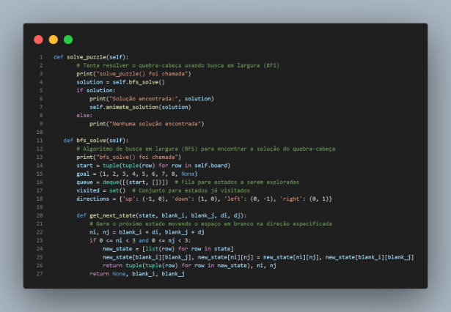
Código - Busca em Largura (BFS)
A implementação do BFS para solucionar o quebra-cabeça é realizada em Python. O código abaixo ilustra a função 'bfs_solve', que recebe o estado inicial e retorna o caminho de ações (movimentos) para alcançar o estado objetivo. A implementação utiliza uma fila (queue) para armazenar os estados a serem explorados, e um conjunto (set) para armazenar os estados já visitados, evitando a revisitação de estados redundantes. A função retorna o caminho de ações caso a solução seja encontrada, ou retorna None caso a solução não exista.

Slide 6


Slide 7
Equipe e links
Tayane Cibely Batista Rodrigues
Leonardo Nunes Barros
Link repositório: https://github.com/leonardonb/ia_puzzle8.git
Github Tayane: https://github.com/TayaneCibely
Github Leonardo: https://github.com/leonardonb

